Slide 1
本科毕业开题答辩
《基于Electron的Linux图形化控制台的研究与实现》
答辩人：张超
指导老师：潘勇浩

Slide 2
01
选题背景
02
研究现状
03
软件描述
04
技术分析
05
进度安排
06
参考文献
目录 CONTENTS

Slide 3
01
选题背景

Slide 4
01
选题背景
重要性：Linux操作系统性能稳定且强悍，安全性高，占据了很大一部分服务器市场，所以学会使用Linux是一项重要且实用的技能。
高门槛：Linux操作系统有众多的发行版，并且一般没有GUI。因此学习成本较大，初学者入手困难。
性能保障：Linux操作系统可以定制GUI，但是运行GUI会带来性能损耗，提升使用体验的同时却降低了性能。

Slide 5
01
选题背景
针对上述的三个特点，此次毕业设计提出了一种管理和使用Linux的新方案，该方案的目标就是：在了解Linux的重要性的基础上，通过最小的性能损耗尽可能大地降低使用门槛，以此提升用户体验。

Slide 6
02
研究现状

Slide 7
02
研究现状
派别 | 产品举例
图形派 | Nomachine, VNC, XRDP…
黑窗口派 | Putty, Xshell…
云OS派 | eyeOS, Labxnow, Cloudo, ZeroPC（处于开发中）, CloudLinux…
Web应用派 | BT Panel…

Slide 8
02
研究现状
图形派
黑窗口派
使用它们的前提是服务器必须安装有GUI。另外，这些软件在传输速度上有待提升；
达到了高效率管理服务器的目的，但是没有图形化界面，对初级用户不友好；
云OS派
Web应用派
分为两种：
一种实质上就很多在线web应用凑出来的高仿桌面，何谈管理自己的Linux；
另一种是服务商提供云主机（已为初级用户默认安装GUI）
但两种方案都和我们的目标相去甚远；
实现了不安装GUI使用Linux的目的，但是不是Linux的完全体，绝大部分功能没有提供操作入口。并且没有还原“原汁原味”的桌面体验感。

Slide 9
03
软件描述

Slide 10
03
软件描述
03
功能全面
通过内置的WebSSH可以实现对Linux的所有操作
02
面向用户
使用简单，并且针对用户经常用到的场景提供了桌面化的操作方式
01
不挑平台
具有同时跨Linux桌面发行版、MacOS、Windows的特性

Slide 11
03
软件描述
一键配置
图形界面
使用该应用仅需要在Linux中执行一行命令即可完成默认配置
资源管理器、用户管理、权限管理、磁盘工具、防火墙、定时任务、软件管理、进程管理、日志查看等、文件上传下载、设备管理器等常用功能
个性设置
核心功能
在该应用的配置文件中通过设置参数可以进行桌面的个性化设置，如壁纸、屏保、文字、计划任务等
在应用中嵌入WebSSH，即网页中运行的bash终端，通过此工具，可以完成图形化界面未提供的非常用操作，确保解决管理Linux时所有可能出现的情景。

Slide 12
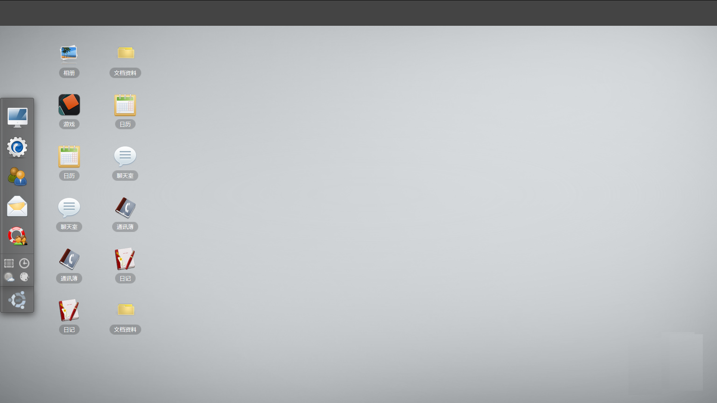
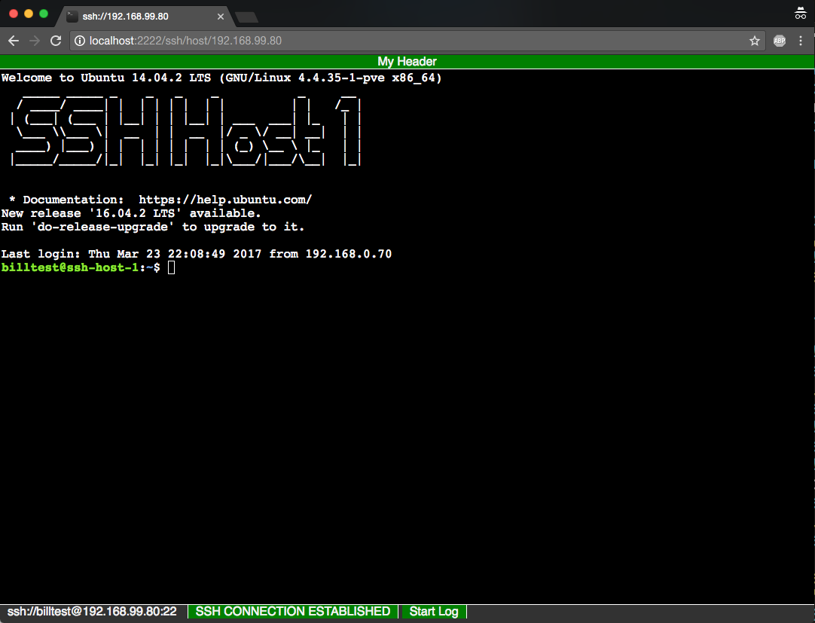
03
软件描述

Slide 13
04
技术分析

Slide 14
04
技术分析
WebSocket, Socket.js
即时通讯的实现方案中，传统服务器的“拉取”方式并不能很好地满足实际应用中信息获取的实时性等，为了改善问题，以“推送”方式进行实时消息传递成为了研究热点[4]。WebSocket技术可以用于各种web应用程序:游戏、股票报价器、具有同步编辑的多用户应用程序、实时公开服务器端服务的用户界面等等[5]。Socket.js是Node.js的一个模块，它提供了服务器和客户端的双方组件，能够使应用程序方便地实现HTTP，TCP和UDP等操作[6] [7]。

Slide 15
04
技术分析
Node
Node是V8 JavaScript引擎的一个事件I/O框架。它的目的是编写可伸缩的网络程序，如web服务器。Node的目的类似于Python中的Twisted, Perl中的Perl对象环境，Ruby中的EventMachine。与大多数JavaScript不同，它不是在web浏览器中执行的，而是与服务器端JavaScript相关的。Node实现了一些CommonJS规范。Node包含一个用于交互测试的REPL环境[8]。

Slide 16
04
技术分析
Vue
Vue是时下非常流行的一种WEB前端开发技术，这种技术是基于MVVM架构的模式，而这种MVVM架构模式是一种新型的模式,它是在经典的MVC模式上衍生出来的[10]。通过 Vue的响应式双向绑定数据，可以实时反映数据的真实变化并映射到数据源上，避免前端页面开发中DOM 选择器繁杂的操作，简化 Web 前端开发流程和降低开放难度，提升前端开发效率，降低开发成本和周期[11]。

Slide 17
04
技术分析
Electron
Electron是由GitHub开发，用HTML，CSS和JavaScript来构建跨平台桌面应用程序的一个开源库。 Electron通过将Chromium和Node.js合并到同一个运行时环境中，并将其打包为Mac，Windows和Linux系统下的应用来实现这一目的。
Electron于2013年作为构建GitHub上可编程的文本编辑器Atom的框架而被开发出来。这两个项目在2014春季开源。
Visual Studio Code, Atom, Skype, GitHub Desktop等都是基于Electron建立的桌面应用。

Slide 18
04
技术分析
客户端
服务端
数据库
其他
Electron
Vue
Ant Design
Node
Express
无需数据库
拟采用JSON文件实现用户个性化配置的需求
版本管理：Git + Gitee
打包工具：Webpack
客户端
服务端
数据库
其他

Slide 19
04
技术分析
My Linux
SSH Server
Node
SSH Client
WS Server
HTTP Server
My Desktop
Electron APP
WS Client
HTTP Client

Slide 20
05
进度安排

Slide 21
05
进度安排
2018.10-2018.12
2019.03-2019.04
2019.04-2019.05
2019.05-2019.06
查阅相关文献和技术文档，明确需求与技术要求（需求分析和可行性分析）
撰写开题报告，并准备开题报告答辩
进行系统分析设计
进行详细设计
2019.06-2019.08
2019.08-2019.09
2019.09-2019.10
2019.11 -2020.04
编码阶段
测试阶段
验收阶段
撰写毕业论文并准备毕业论文答辩

Slide 22
06
参考文献

Slide 23
06
参考文献
[1] 王波．Linux网络技术[M]．北京：机械工业出版社。2007
[2] 胡冠宇，胡静，陈满林. Linux管理系统平台的设计与实现[J]. 哈尔滨理工大学学报, 2010, 15(6):54-58.
[3] 张国防. 基于SSH协议的Linux远程管理[J]. 计算机安全, 2014(12):37-39.
[4] 曹文彬, 谭新明, 刘备, et al. 基于事件驱动的高性能WebSocket服务器的设计与实现[J]. 计算机应用与软件, 2018, 35(1).
[5] I. Fette, A. Melnikov. The WebSocket Protocol, December 2011. [EB/OL]. (2001-12-19) [2002-4-15].
[6] 陈希球. 基于Socket.IO框架的服务器与浏览器双向实时通信的实现[J]. 长江工程职业技术学院学报, 2016, 33(1):31-32.
[7] 陈丽枫, 陈丽枫, 郑力新, et al. 基于HTML5 WebSocket的Web实时通信机制的研究与实现?[J]. 微型机与应用, 2016, 35(10):88-91.
[8] Surhone L M , Tennoe M T , Henssonow S F . Node.js[J]. Education Week, 2010.
[9] 张倩莉, 乔治锡. 基于SSH的Linux系统远程登录研究[J]. 计算机时代, 2016(8):23-24.
[10] 徐頔, 朱广华, 贾瑶. 基于VueJs的WEB前端开发研究[J]. 科技风, 2017(14):69-69.
[11] 麦冬, 陈涛, 梁宗湾. 轻量级响应式框架Vue.js应用分析[J]. 信息与电脑(理论版), 2017(7):58-59.

Slide 24
Thank You！
《基于Electron的Linux图形化控制台的研究与实现》
答辩人：张超
指导老师：潘勇浩

